Slide 1
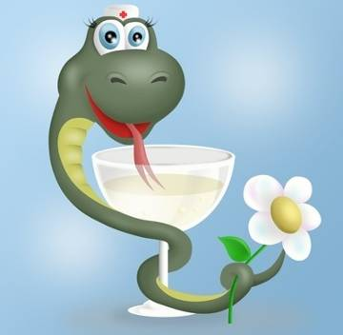
Здоровье –это одна из самых главных ценностей человека, источник радости. Нет здоровья - нет и настроения, нет и счастья.
Я здоровье сберегу,
сам себе я помогу

Slide 2
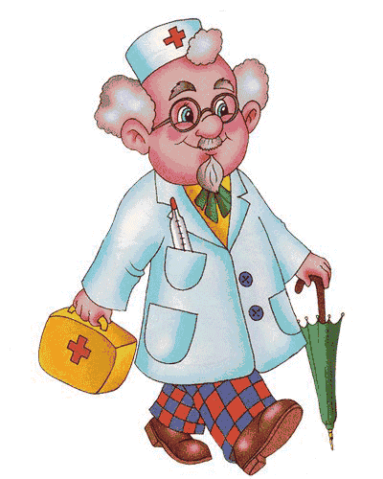
Лечит маленьких детей,
Лечит птичек и зверей,
Сквозь очки свои глядит
Добрый доктор …

Slide 3
Чистота - залог здоровья

Slide 4
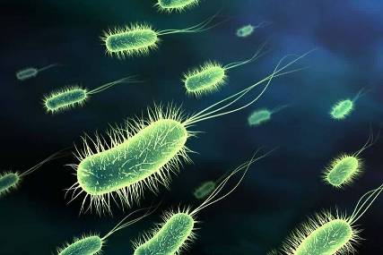
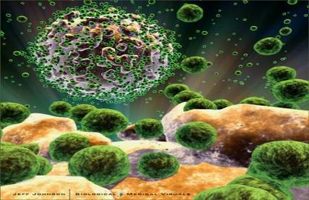
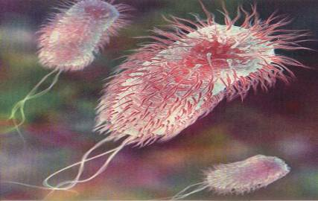
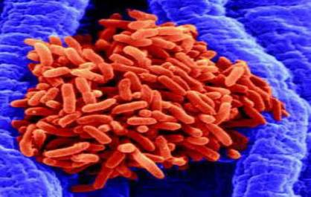
Королевство микробов

Slide 6
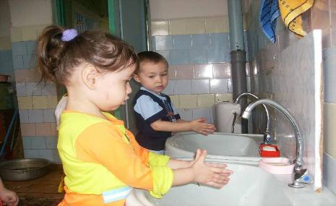
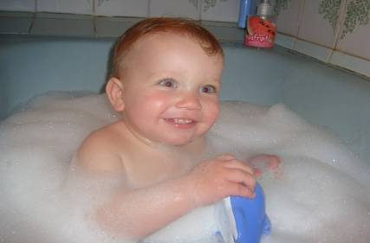
Нужно мыться непременно Утром, вечером и днём.

Slide 7
Советы доктора Айболита.
Чтобы быть здоровым, надо соблюдать чистоту.
От простой воды и мыла у микробов тают силы.
Раз в неделю мойся основательно.
Утром, после сна, мой руки, лицо, шею и уши.
Мой руки после уборки комнаты, игр, прогулки, Общения с животными, работы во дворе.
Регулярно стриги ногти.

Slide 8
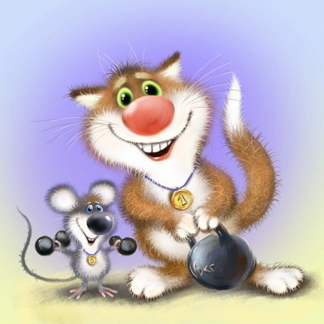
В здоровом теле здоровый дух.

Slide 9
Режим дня школьника.

Slide 10
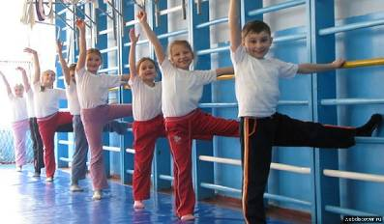
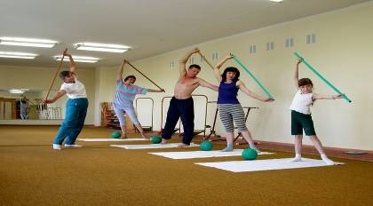
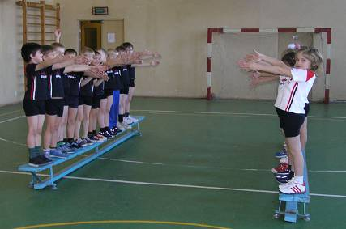
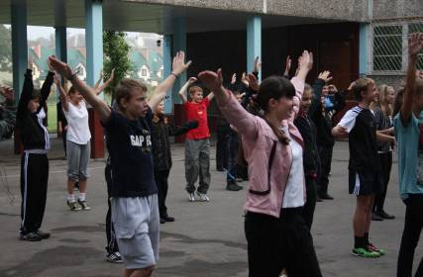
Спорт и физкультура.

Slide 11
Солнце, воздух и вода Помогают нам всегда.

Slide 12
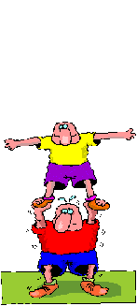
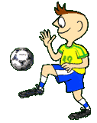
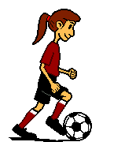
Разминка.

Slide 13
Кто курит табак – тот сам себе враг.

Slide 14
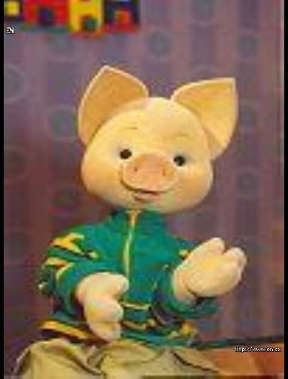
Как Хрюша хотел быть взрослым!

Slide 15
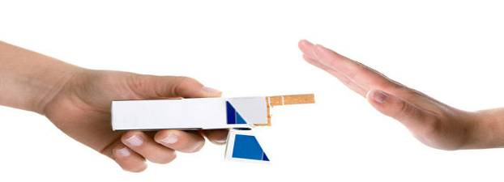
Курить нельзя потому , что:
пожелтеют зубы;
на лёгкие налипнет никотиновая смола, будешь постоянно кашлять и болеть;
не сможешь заниматься танцами и спортом;
будет плохая память, будешь плохо учиться.

Slide 16
Как питаешься так и улыбаешься.
Человеку нужно есть, Чтобы встать и чтобы сесть, Чтобы прыгать, кувыркаться, Песни петь, дружить, смеяться. Чтоб расти и развиваться, И при этом не болеть, Нужно правильно питаться С самых юных лет уметь

Slide 17
Витамины
Группа незаменимых для организма человека биологических соединений.
Витамины в большой степени обеспечивают нормальное функционирование всех органов человека.
Витамины помогают думать, двигаться, защищаться от токсинов и инфекций.
Витамины содержаться в овощах, фруктах.

Slide 18
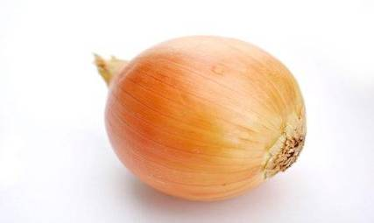

Slide 19
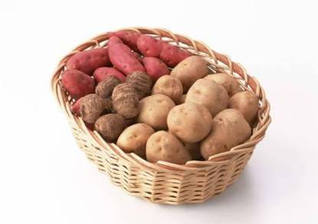
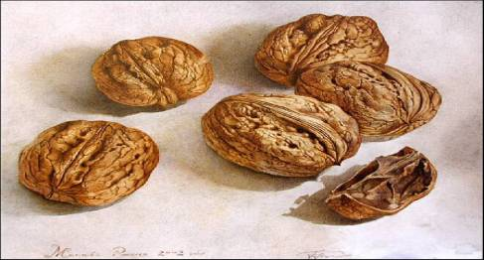

Slide 20
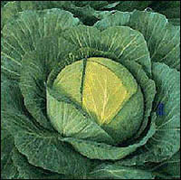
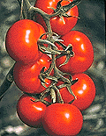
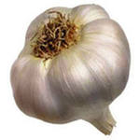

Slide 21
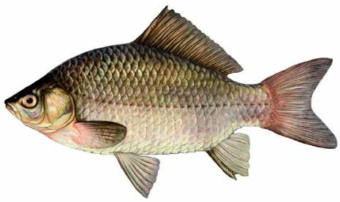

Slide 22
Старайся есть в одно и тоже время.
Есть четыре раза в день.
Не есть всухомятку.
Никогда не отказываться от супа, ведь в нём много веществ, которые способствуют правильному пищеварению.
Нужно есть не спеша, хорошо прожевывая пищу.
Во время еды не читать, не смотреть телевизор, не вести серьезных разговоров, а тем более споров.

Slide 23
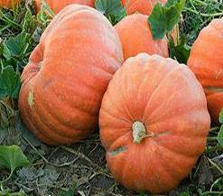
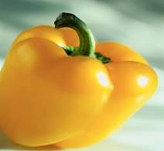
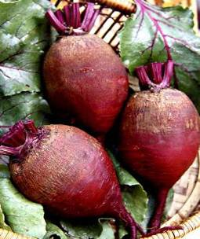
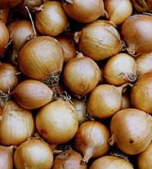
ИГРА « ВЕРШКИ И КОРЕШКИ»

Slide 24
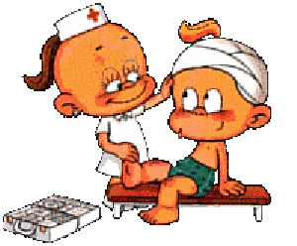
Окажи помощь

Slide 25
